Slide 1
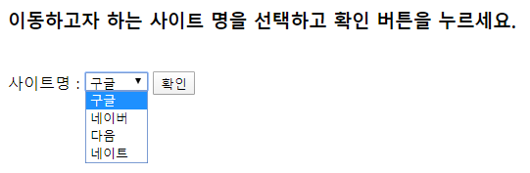
Q01. JSP
1

Slide 2

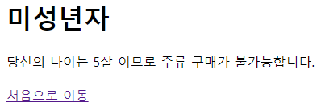
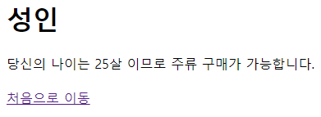
Q02. JSP
1
2

Slide 3
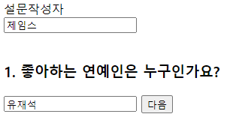

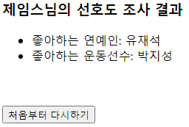
Q03. JSP
1
2
3

Slide 4
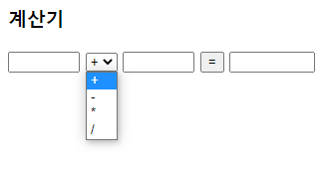
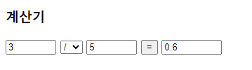
Q04. JSP
제한: 자바스크립트는 전혀 이용하지 마시오.
1
2

Slide 5





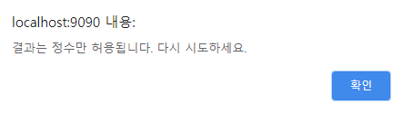
Q05. JSP
숫자는 1 ~ 9 가 랜덤 생성되고, 연산자는 + - * / % 가 랜덤 생성되는 계산기를 구현하시오.
1
2

Slide 6
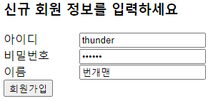
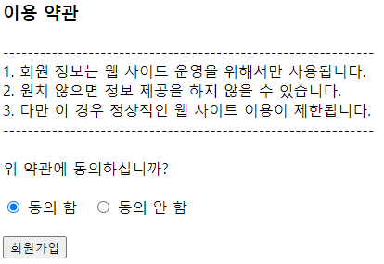
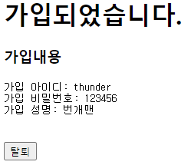
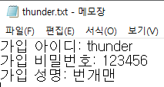
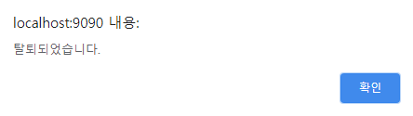

Q06. JSP
1
아이디를 파일명으로 하고
가입정보를 담은 파일을 만든다.
2
3
FILE READ
4
5

